Slide 1
ФГБУ «СКК «Анапский» МО РФ
Медицинская реабилитация.
Организация работы в
военном санатории
(методические рекомендации)

Slide 2
Нормативно-правовая база по медицинской реабилитации
1. Федеральный закон №76-ФЗ от 27.05.1998 г. «О статусе военнослужащих».
2. Федеральный закон № 323-ФЗ от 21.11.2011 г. «Об основах охраны здоровья граждан в Российской Федерации».
3. Приказ Министра обороны РФ от 15.03.2011 г. № 333 «О порядке санаторно-курортного обеспечения в ВС РФ» (ред. от 15.11.2018 с изменениями – приказ МО РФ от 09.03.2016 г. № 119).
4. Приказ Министерства здравоохранения РФ от 29.12.2012 г. № 1705н «О порядке организации медицинской реабилитации».
5. Указания начальника ГВМУ МО РФ от 24.06.2019 г. № 161/1/6498нс «О совершенствовании организации медицинской реабилитации» – порядок направления и перечень показаний для медицинской реабилитации.
6. Указания начальника ГВМУ МО РФ от 11.01.2018 г. №161/2/184 «О повышении эффективности медицинской реабилитации» (после дневного стационара)
7. Указания начальника ГВМУ МО РФ от 20.03.2015 г. №161/1/3/2640 « О совершенствовании оказания акушерско-гинекологической помощи в ВС РФ» – направление на медицинскую реабилитацию после ЭКО.
8. Методические рекомендации по организации направления и приема военнослужащих на медицинскую и медико-психологическую реабилитацию в санаторно-курортных организациях Минобороны России, утвержденные начальником ГВМУ МО РФ 27.05.2017 г.

Slide 3
Медицинская реабилитация
Это комплекс мероприятий медицинского и психологического характера, направленных на полное или частичное восстановление нарушенных и (или) компенсацию утраченных функций пораженного органа либо системы организма, поддержание функций организма в процессе завершения остро развывшегося патологического процесса или обострения хронического патологического процесса в организме, а также на предупреждение, раннюю диагностику и коррекцию возможных нарушений функций поврежденных органов либо систем организма, предупреждение и снижение степени возможной инвалидности, улучшение качества жизни, сохранение работоспособности пациента и его социальную интеграцию в общество*.
Федеральный закон от 21 ноября 2011г. № 323-ФЗ «Об основах охраны здоровья граждан в Российской Федерации»

Slide 4
Этапы медицинской реабилитации
Первый (острый период течения заболевания или травмы).
Второй (восстановительный период в стационарных условиях).
Третий (санаторно-курортный)
В филиалах ФГБУ «СКК «Анапский» МО РФ:
- «Санаторий «Дивноморское»,
- «Санаторий «Золотой берег».

Slide 5
Организация направления на медицинскую реабилитацию в ФГБУ «СКК «Анапский» МО РФ

Slide 6
Организация направления на медицинскую реабилитацию в ФГБУ «СКК «Анапский» МО РФ

Slide 7
Порядок направления на медицинскую реабилитацию
Отбор военнослужащих, граждан, уволенных с военной службы, и членов их семей для проведения медицинской реабилитации в условиях санатория проводит военно-врачебная комиссия военных госпиталей или поликлиник.
Для медицинской реабилитации после лечения в стационарных условиях или после лечения в условиях дневного стационара в соответствии с заключением военно-врачебной комиссии в санаторно-курортные организации, по заявкам военно-медицинских организаций, направляются граждане из перечня лиц, указанных в п. 2 Порядка санаторно-курортного обеспечения в Вооруженных Силах Российской Федерации, утвержденного приказом Министра обороны Российской Федерации от 15.03.2011 г. № 333 (с изменениями и дополнениями – приказ МО РФ от 09.03.2016 г. № 119).
Пациенты, направленные в военный санаторий для проведения медицинской реабилитации представляют:
А) Паспорт (удостоверение личности или военный билет), пенсионное удостоверение (для пенсионеров МО РФ), выписка из личного дела или справка из военкомата (для членов семьи);
Б) Заключение военно-врачебной комиссии (оригинал);
В) Выписку из истории болезни (оригинал);
Г) Продовольственный аттестат (для военнослужащих, проходящих военную службу по призыву).

Slide 8
Организация проведения медицинской реабилитации в ФГБУ «СКК «Анапский» МО РФ По указаниям начальника ГВМУ МО РФ от 24 июня 2019 г № 161/1/6498нс разработаны и утверждены локальные стандарты медицинской реабилитации
Филиал «Санаторий «Дивноморское» расположен по адресу: 353490, Краснодарский край, город Геленджик, село Дивноморское, улица Кирова, 20.

Slide 9
Профили проведения медицинской реабилитации «Санаторий «Дивноморское»
Временные функциональные расстройства системы кровообращения,
Болезни органов дыхания нетуберкулезного характера,
Болезни центральной и периферической нервной системы,
Болезни костно-мышечной системы,
Болезни эндокринной системы,
Болезни мочеполовой системы,
Болезни органов зрения,
Расстройства слуха.

Slide 10
Организация проведения медицинской реабилитации в ФГБУ «СКК «Анапский» МО РФ
Филиал «Санаторий «Золотой берег» расположен по адресу: 353408, Краснодарский край, город-курорт Анапа, поселок Сукко, улица Утришская, 8.

Slide 11
Профили проведения медицинской реабилитации «Санаторий «Золотой берег»
Временные функциональные расстройства системы кровообращения,
Болезни органов дыхания нетуберкулезного характера
Болезни центральной и периферической нервной системы
Болезни эндокринной системы.

Slide 12
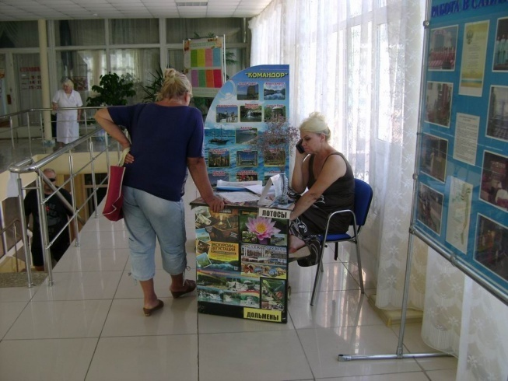
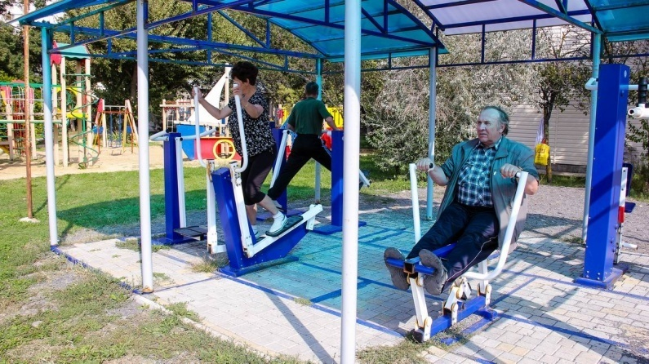
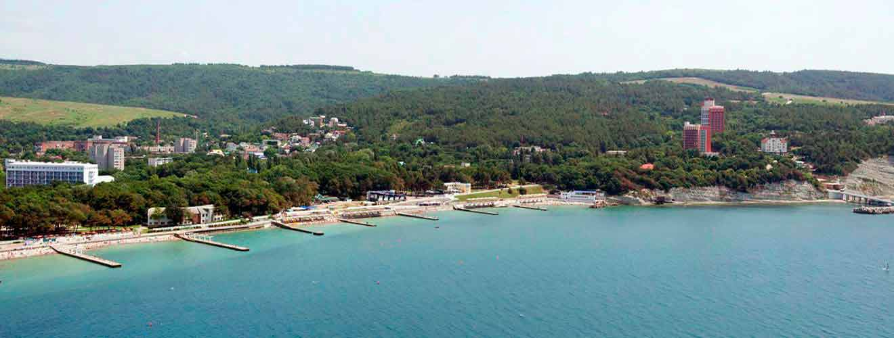
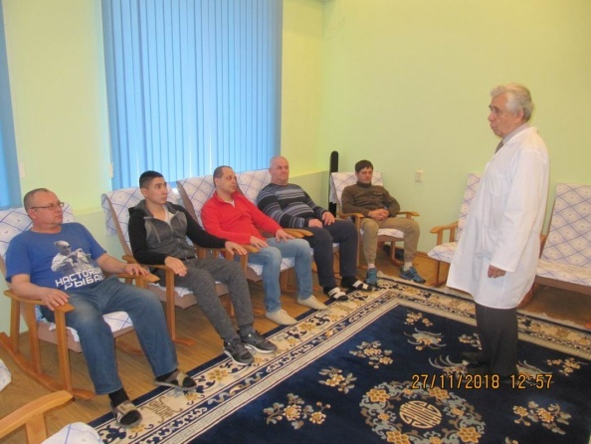

Slide 13
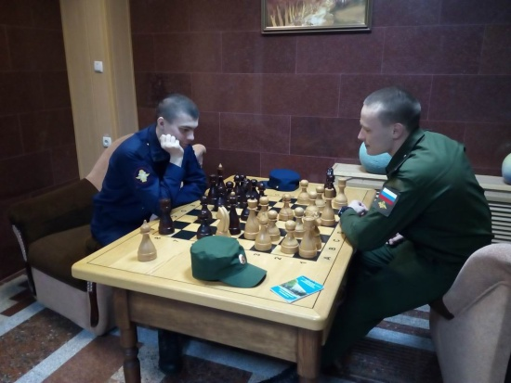
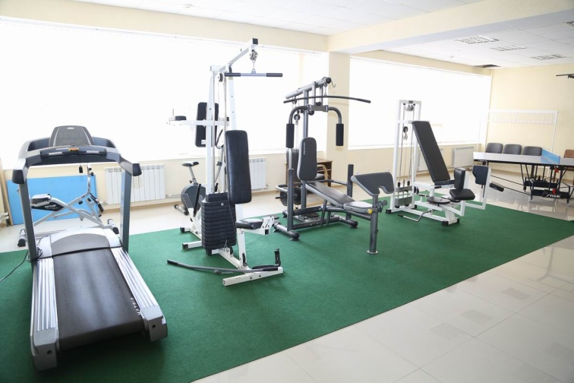
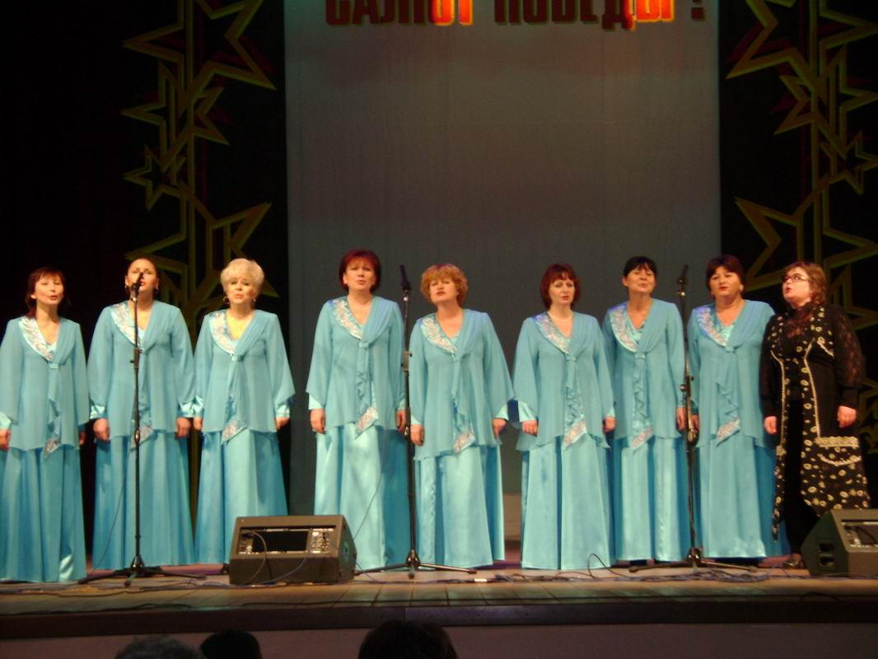
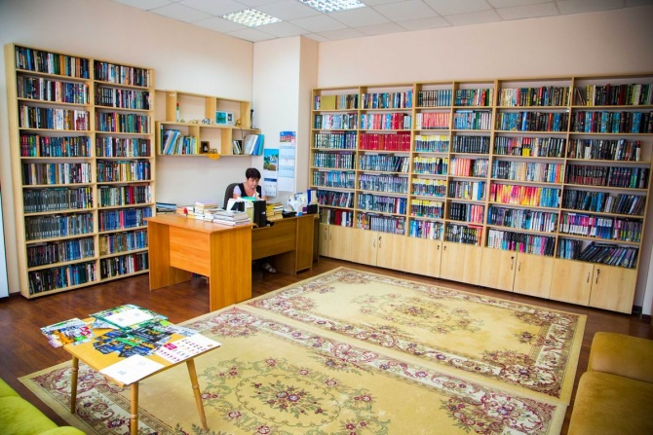
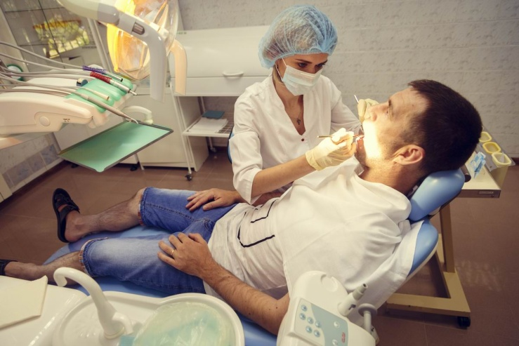
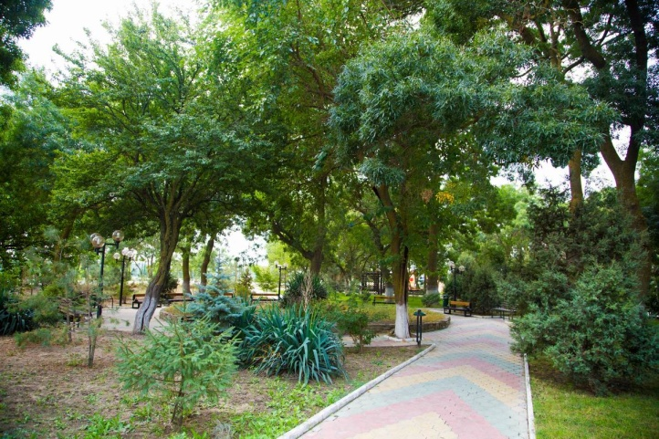
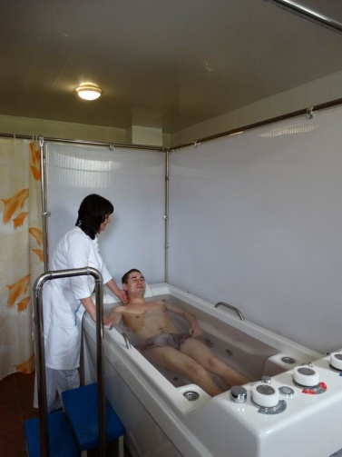

Slide 14
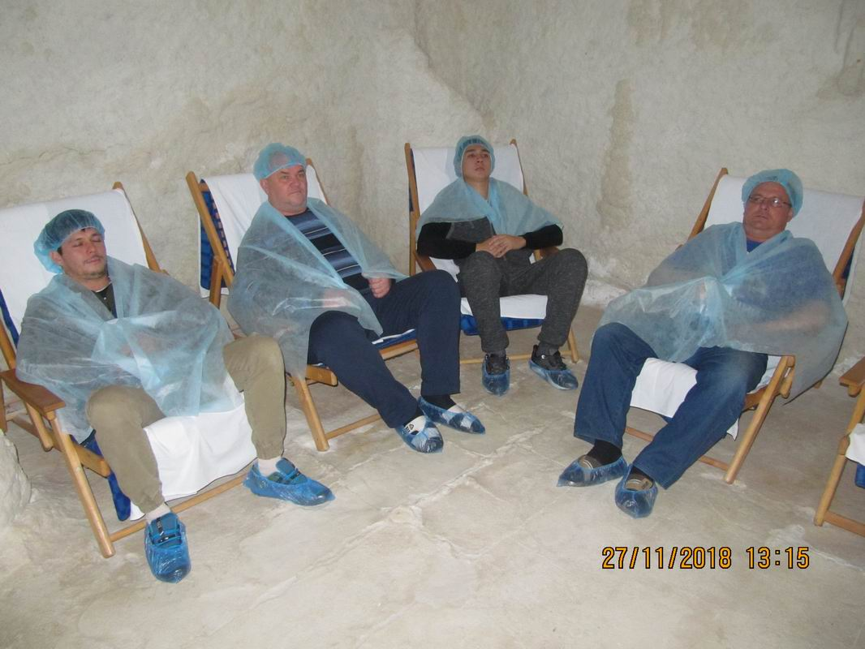
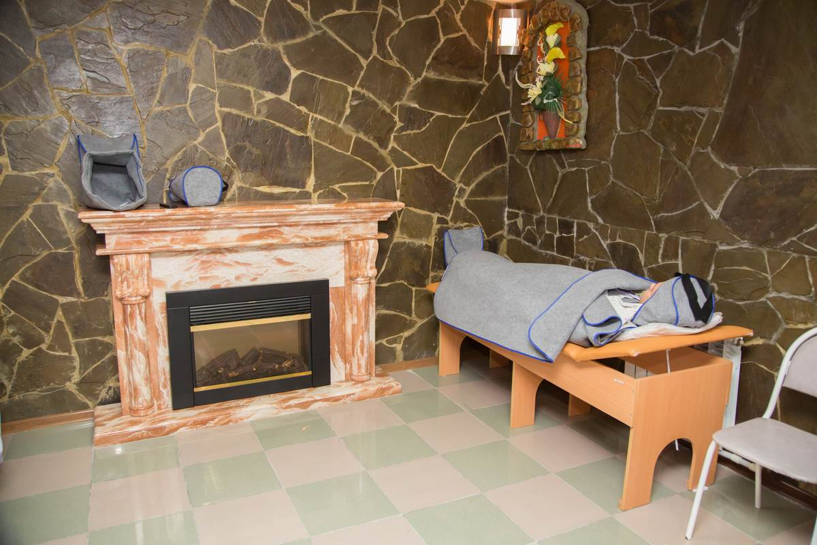
Инновационные методы лечения

Slide 15
Контакты
В целях оздоровления контингента военнослужащих, пенсионеров Министерства обороны, а также членов их семей ФГБУ «СКК «Анапский» МО РФ приглашает военно-медицинские организации для сотрудничества по вопросам медицинской реабилитации.
353456, Краснодарский край, город Анапа, Пионерский проспект 17.
Телефон для контакта: 8(86133)78-0-93,
8(86133)78-0-92.
Электронный адрес: orp_skkanapa@mail.ru

